Slide 1
第十章 模板匹配与模式识别
§10.1 模板匹配
§10.2 模式识别概念
§10.3 统计模式识别
§10.4 结构模式识别法
§10.5 神经网络识别法

Slide 2
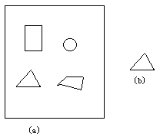
第十章 模板匹配与模式识别
§10.1 模板匹配
1. 模板匹配概述
模板匹配是一种最原始、最基本的模式识别方法。研究某—特定对象物的图案位于图像的什么地方，进而识别对象物，就是一个匹配的问题。通常应用在以下方面：
在几何变换中，检测图像和地图之间的对应点
不同的光谱或不同的摄影时间所得的图像之间位置的配准〔图像配准)
在立体影象分析中提取左右影象间的对应关系
运动物体的跟踪
图像中对象物位置的检测等

Slide 3
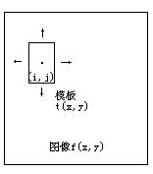
第十章 模板匹配与模式识别
§10.1 模板匹配
2. 模板匹配方法（原理）
如右图,设检测对象的模板为t(x，y)，令其中心与图像f(x，y)中的一点(i，j)重合，检测t(x，y)和图像重合部分之间的相似度，对图像中所有的点都进行这样的操作，根据相似度为最大或者超过某—阈值来确定对象物是否存在，并求得对象物所在的位置，即是模板匹配的基本原理。

Slide 4
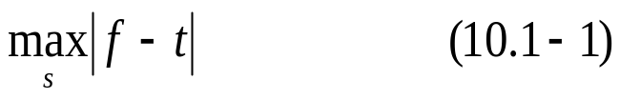
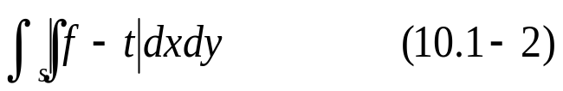
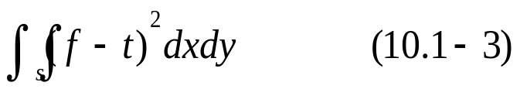
第十章 模板匹配与模式识别
§10.1 模板匹配
2. 模板匹配方法（原理）
1） 模板匹配——非相似度度量方法
式中计算的是模板和图像重合部分的非相似度，该值越小，表示匹配程度越好。

Slide 5
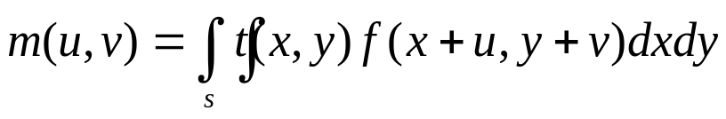
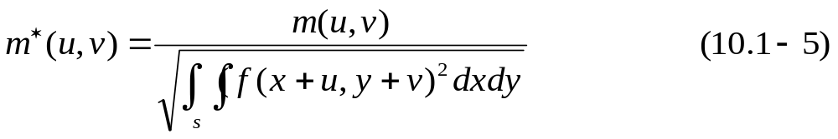
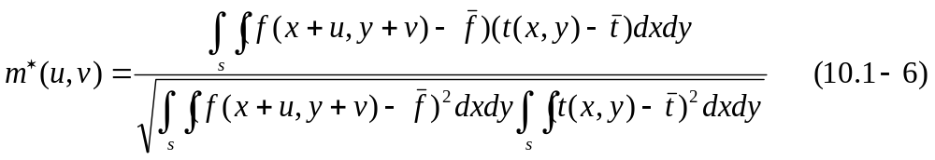
第十章 模板匹配与模式识别
§10.1 模板匹配
2. 模板匹配方法（原理）
2） 模板匹配——相似度度量方法
（10.1-4）
式中，分别表示f(x+u,y+v)，t(x,y)在S内的均值，得到的是模板和图像重合部分相似度，该值越大，表示匹配程度越好。

Slide 6
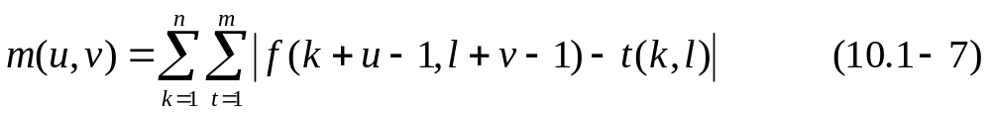
第十章 模板匹配与模式识别
§10.1 模板匹配
3. 高速模板匹配 —序贯相似性检测法SSDA
模板匹配中使用的模板相当大(8×8—32×32左右) ，为提高匹配速度，Barnea等人提出了序贯相似性检测法SSDA法(Sequential Similiarity DetectionAlgorithm) 。
SSDA用下式计算图像f(x，y)在点(u，v)的非相似度m(u,v)作为匹配尺度。式中(u，v)表示的不是模板中心坐标，而是它左上角坐标。模板的大小为 m×n。
若在(u，v)处图像中有和模板一致的图案时，则m(u,v)值很小，相反则大。
如果在模板内的各像素与图像重合部分对应象素的灰度差的绝对值依次增加下去，其和就会急剧地增大。因此，在做加法的过程中，如果灰度差的绝对值部分和超过了某一阈值时，就认为这位置上不存在和模板—致的图案，从而转移到下一个位置上计算m(u，v)

Slide 7
第十章 模板匹配与模式识别
§10.1 模板匹配
3. 高速模板匹配 —粗检索＋细检索两阶段匹配法
粗检索
每隔若干个像素把模板和图像重叠，并计算匹配的尺度，从而求出对象物大致存在的范围
细检索
这粗检索检出范围内，让模板每隔—个像素移动一次，根据求出的匹配尺度确定对象物所在的位置
计算时间缩短，匹配速度就提高了。但是用这种方法具有漏掉图像中最适当位置的危险性

Slide 8
第十章 模板匹配与模式识别
§10.1 模板匹配
4. 模板匹配改进 —基于图案轮廓的特征匹配方法
模板匹配的缺陷
在一般的图像中有较强自相关性，因此，进行模板匹配计算的相似度就在以对象物存在的地方为中心形成平缓的峰。这样，即使从图像中对象物的真实位置稍微离开一点，也表现出相当高的相似度，即模板匹配结果过于平缓
改进 — 基于图案轮廓的特征匹配
用各种模板进行匹配，从而求出最—致的模板及其位置
在对象形状复杂时，把对象分割成几个分图案，把各分图案作为模板进行匹配，研究分图案之间位置关系，从而求得对象的位置
图案轮廓的匹配与一般的匹配相比较，表现出更尖锐的相似度分布

Slide 9
第十章 模板匹配与模式识别
§10.2 图像（模式）识别概念
图像识别与模式识别
模式识别：对表征事物或现象的各种形式的（数值的，文字的和逻辑关系的）信息进行处理和分析，以对事物或现象进行描述、辨认、分类和解释的过程，是信息科学和人工智能的重要组成部分。
什么是模式 （Pattern）？
“模式”是一个客观事物的描述，是指建立一个可用于仿效的完善的标本。

Slide 10
第十章 模板匹配与模式识别
§10.2 图像（模式）识别概念
模式识别的研究内容
1）研究生物体（包括人）是如何感知对象的，属于认知科学的范畴
2）在给定的任务下，如何用计算机实现模式识别的理论和方法

Slide 11
第十章 模板匹配与模式识别
§10.2 图像（模式）识别概念
典型模式识别系统
图像识别系统

Slide 12
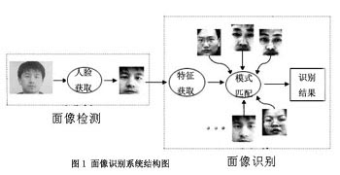
第十章 模板匹配与模式识别
§10.2 图像（模式）识别概念
人脸识别系统

Slide 13
第十章 模板匹配与模式识别
§10.2 图像（模式）识别概念
模式可以定义为物体的描述。由于描述这个词的意义比较广泛，有人把它推广到图像数据本身，因为图像数据也是相应事物的一种描述，只不过这样的描述不够抽象和简要而已。图像的各种特征和描述的提取方法。我们将模式解释为物体的较抽象的特征和描述。

Slide 14
第十章 模板匹配与模式识别
§10.2 图像（模式）识别概念
模式可以是以矢量\栅格形式表示的数字特征；
也可以是以句法结构表示的字符串或图；
还可以是以关系结构表示的语义网络或框架结构等。
对于上述三种类型的模式，必须分别使用不同的识别和推理方法：统计模式识别，句法模式识别和人工智能方法。

Slide 15
第十章 模板匹配与模式识别
§10.2 图像（模式）识别概念
统计模式识别
基本原理是：有相似性的样本在模式空间中互相接近，并形成“集团”，即“物以类聚”。
主要方法有：决策函数法， k近邻分类法，支持向量机，特征分析法，主因子分析法等…

Slide 16
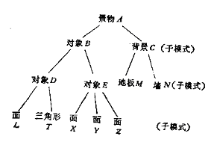
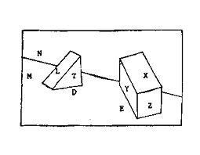
第十章 模板匹配与模式识别
§10.2 图像（模式）识别概念
句法（或结构）模式识别
基于形式语言理论的概念为基础。模式按其结构分解为子模式或模式基元，模式基元的连接关系以文法形式进行描述。
一个场景的示意图 场景结构的分析

Slide 17
第十章 模板匹配与模式识别
§10.2 图像（模式）识别概念
模糊模式识别
模糊集理论，Zadeh，1965
模糊集理论在模式识别中的应用
神经网络模式识别
特点：具有信息分布式存储、大规模自适应并行处理、高度的容错性以及学习能力
缺点：实际应用中仍有许多因素需要凭经验确定，比如如何选择网络节点数、初始权值和学习步长等；局部极小点问题、过学习与欠学习问题等

Slide 18
特征选择
所要提取的应当是具有可区别性、可靠性、独立性好的少量特征。
因此特征选择可以看作是一个(从最差的开始)不断删除无用的特征和组合有关联的特征的过程，直到特征的数目减少到易于驾驭的程度，同时分类器的性能仍能满足要求为止。

Slide 19



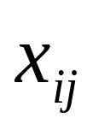
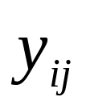

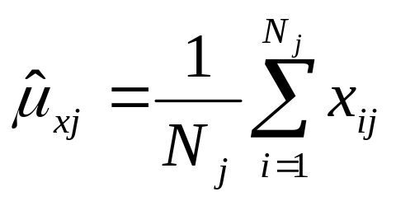
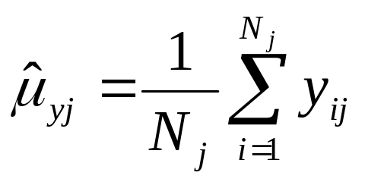
第十章 模板匹配与模式识别
§10.2 图像（模式）识别概念
每类的每一个特征均值：
假设训练样本中有 个不同类别的样本。令 表示第 类的样本数，第 类中第 个样本的两个特征分别记为 和 。
每类的每一个特征均值：
和
注意：仅是两个值基于训练样本的估计值，而不是真实的类均值。

Slide 20


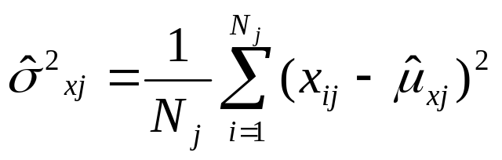
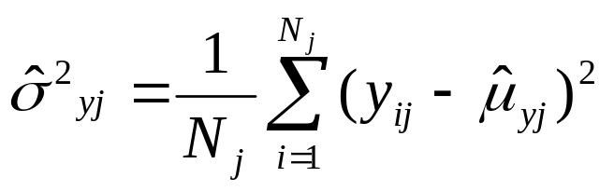
第十章 模板匹配与模式识别
§10.2 图像（模式）识别概念
特征方差
第 类的特征 和特征 的方差估值分别为：
和
在理想情况下同一类别中所有对象的特征值应该很相近。

Slide 21
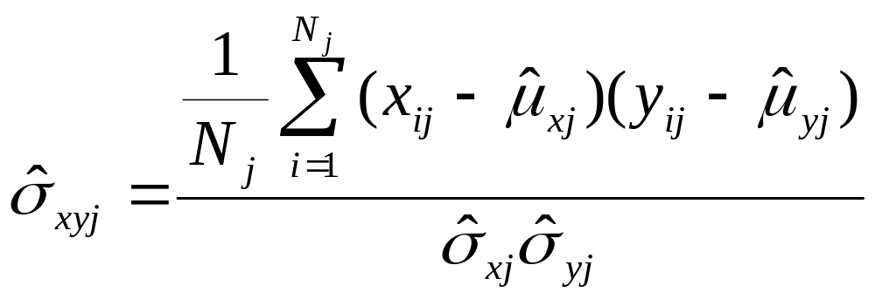
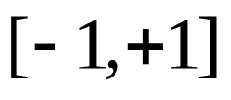
第十章 模板匹配与模式识别
§10.2 图像（模式）识别概念
特征相关系数
第 类特征 和特征 的相关系数估计为
它的取值范围为 。
如果=0，说明这两特征之间没有相关性；接近+1表示这两个特征相关性强；为-1表示任一特征都与另一特征的负值成正比。
因此，如果相关系数的绝对值接近1，则说明这两个特征可以组合在一个特征或干脆舍弃其中一个。

Slide 22

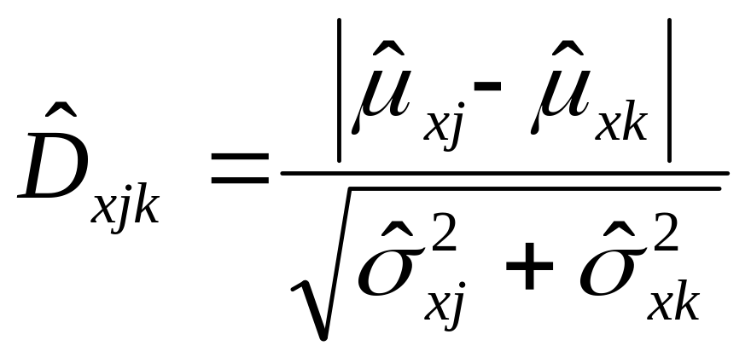
第十章 模板匹配与模式识别
§10.2 图像（模式）识别概念
类间距离
一个特征区分两类能力的一个指标是类间距离，即类均值间的方差归一化间距。显然，类间距离大的特征是好特征。
对特征 来说，第 类与第 类之间的类间距为：

Slide 23
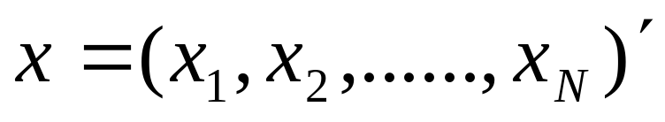

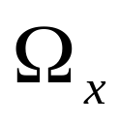
第十章 模板匹配与模式识别
§10.3 统计模式识别
基本概念
这里我们讨论数字特征的识别。其前提是，假定我们所处理的模式每一个样本都表示为N维特征矢量，写为：
显然，特征矢量 可以表示为N维特征矢量空间 中的一个点，这样统计模式识别的概念及方法就可以在特征空间中予以研究。

Slide 24
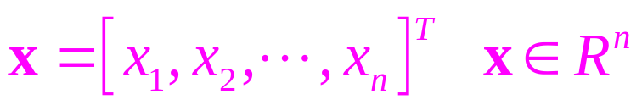
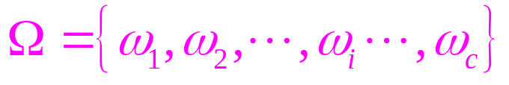
第十章 模板匹配与模式识别
§10.3 统计模式识别
模式分类：根据识别对象的观测值确定其类别
样本与样本空间表示：
类别与类别空间：c个类别（类别数已知）
基本概念

Slide 25
第十章 模板匹配与模式识别
§10.3 统计模式识别
决 策
把样本x分到哪一类最合理？解决该问题的理论基础之一是统计决策理论
决策：是从样本空间S，到决策空间Θ的一个映射，表示为
D: S --> Θ

Slide 26
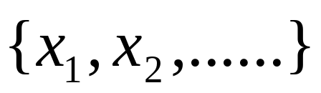
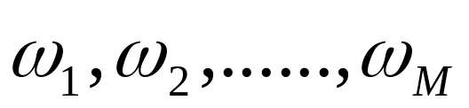
第十章 模板匹配与模式识别
§10.3 统计模式识别
假设我们要把一个样本集合
分成M类 ；
如上所述，该样本集合可以表示为N维特征空间 中的一个点集，它的分类问题表述为将该特征空间划分为M个子空间，每一子空间为一类，子空间中的样本点属于相应类别。
这样，分类问题的关键就在于如何找到一个正确子空间划分，即划分子空间的界面。

Slide 27
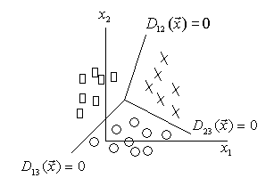
第十章 模板匹配与模式识别
§10.3 统计模式识别
下图为二维特征空间，三类问题。

Slide 28
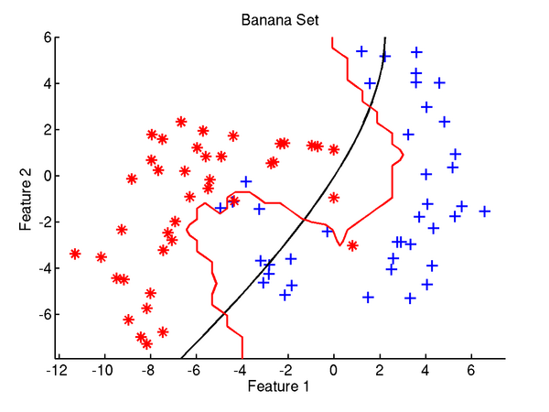
第十章 模板匹配与模式识别
§10.3 统计模式识别
决策区域与决策面(decision region/surface)：

Slide 29
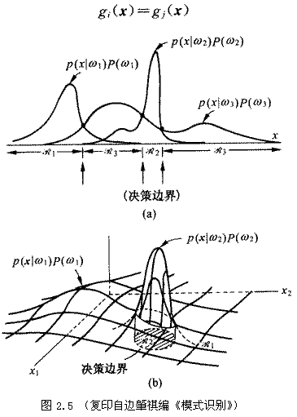
第十章 模板匹配与模式识别
§10.3 统计模式识别

Slide 30
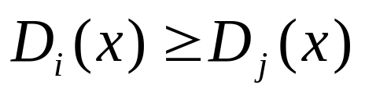

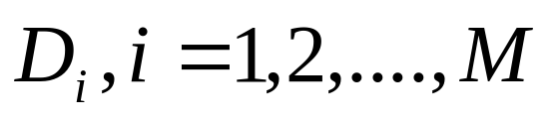
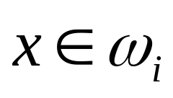
第十章 模板匹配与模式识别
§10.3 统计模式识别
数学上，统计模式识别问题可以归结为：对一组给定的样本集合，找出其最佳的分类判决函数 ，并作判决：
若对所有的 均有：
则作判决：

Slide 31
第十章 模板匹配与模式识别
§10.3 统计模式识别
因为处理的是分类问题，因此最佳的意义是分类误差最小。
由于求解最佳判决函数的出发点和途径不同，因此产生了各种不同的分类方法：
判别函数方法
贝叶斯分类器：判别函数表示为似然比，也称为最大似然率分类器或最小损失分类器
集群分类方法：它几乎不需要有关待分样本的先验知识。

Slide 32
第十章 模板匹配与模式识别
§10.3 统计模式识别
分类器是某种由硬件或软件组成的“机器”：
  计算c个判别函数g_{i}(x)
  最大值选择
x₁
g₁
g₂
ARGMAX
x₂
a(x)
.
.
.
.
.
.
x_{n}
g_{c}

Slide 33
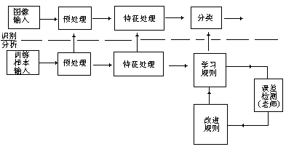
第十章 模板匹配与模式识别
§10.3 统计模式识别
基本过程
统计模式识别是研究每—个模式的各种测量数据的统计特性，按照统计决策理论来进行分类
统计模式识别过程分为识别和分类两部分，核心内容为特征处理与分类

Slide 34
第十章 模板匹配与模式识别
§10.3 统计模式识别
特征处理
包括特征选择和特征变换：
特征选择方法
特征选择指的是从原有的m个测量值集合中，按某一准则选择出一个n维(n＜m)的子集作为分类特征
穷举法
从m个原始的测量值中选出n个特征，—共有C_{m}^{n}种可能的选择。对每一种选法用己知类别属性的样本进行试分类，测出其正确分类率，分类误差最小的一组特征便是最好的选择
优点是不仅能提供最优的特征子集，而且可以全面了解所有特征对各类别之间的可分性信息。但是，计算量太大，特别在特征维数高时，计算更繁

Slide 35
第十章 模板匹配与模式识别
§10.3 统计模式识别
最大最小类对距离法
首先在K个类别中选出最难分离的一对类别，
然后选择不同的特征子集，计算这一对类别的可分性，具有最大可分性的特征子集就是该方法所选择的最佳特征子集
特征选择方法不改变原始测量值的物理意义，因此它不会影响分类器设计者对所用待征的认识，有利于分类器的设计，便于分类结果的进一步分析

Slide 36
第十章 模板匹配与模式识别
§10.3 统计模式识别
特征变换
特征变换是将原有的m个测量值集合通过某种变换，然后产生n个(n＜m)特征用于分类。特征变换又分为两种情况：
一种，从减少特征之间相关性和浓缩信息量的角度出发，根据原始数据的统计特性，用数学的处理方法使得用尽量少的特征来最大限度地包含所有原始数据的信息。这种方法不涉及具体模式类别的分布情况，因此，对于没有类别先验知识的情况，这是—种有效的特征变换方式。主分量变换就属于这一类型
另一类，根据对测量值所反映的物理现象与待分类别之间关系的认识，通过数学运算来产生—组新的特征，使得待分类别之间的差异在这组特征中更明显，从而有利于改善分类效果

Slide 37
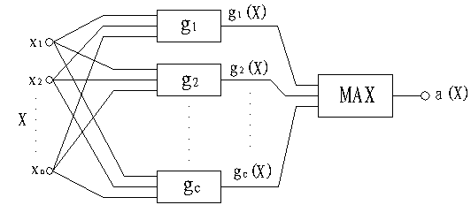
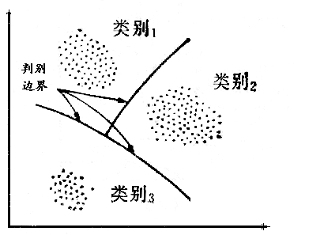
第十章 模板匹配与模式识别
§10.3 统计模式识别
. 统计分类方法
监督分类
监督分类方法就是根据预先已知类别名的训练样本，求出各类在特征空间的分布，然后利用它对未知数据进行分类的方法
换句话说，监督分类法就是根据训练样本把特征空间分割成对应于各类的区域

Slide 38
第十章 模板匹配与模式识别
§10.3 统计模式识别
监督分类过程
1)根据类别名预先给定的训练样本，根据各类特征矢量分布确定判别函数g₁~g_{c}(c为类别数)。这一过程称为学习
2)对于待分类的特征矢量（或称模式）X=(x_{1,}x_{2,}…,x_{n})，计算各判别函数的值g₁（X）~g_{c}(X)
3)在g₁(X)~g_{c}(X)中选择最大者，把模式X分类到这一类中

Slide 39
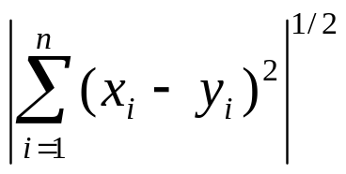
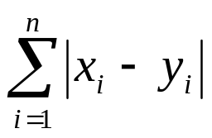

第十章 模板匹配与模式识别
§10.3 统计模式识别
常用判别函数
1)距离判别函数
欧几里德距离
L距离
相似度

Slide 40
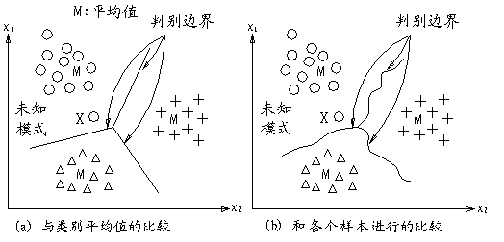
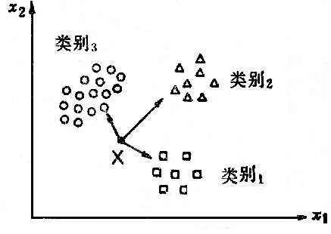
第十章 模板匹配与模式识别
§10.3 统计模式识别
常用判别函数
1)距离判别函数
利用距离判别函数的最近邻域分类
分别使用与类别的平均值和与逐个训练样本的距离分类的结果，前者边界为直线后者为曲线

Slide 41
第十章 模板匹配与模式识别
§10.3 统计模式识别
常用判别函数
2)线性函数
g(X)=a·X+b
将m类问题分解成（m-1)个2类识别问题。方法是先把特征空间分为1类和其他类，如此进行下去即可
其中线性判别函数的系数可通过样本试验来确定

Slide 42


第十章 模板匹配与模式识别
§10.3 统计模式识别
常用判别函数
3)基于统计决策理论的最大似然分类法
式中P( _{i}) 表示类别 _{I} 的模式以多大的概率被观测到的情况，称为先验概率。p(X| _{i})表示条件概率密度函数，p( _{i}|X)表示在观测模式X的时候，这个模式属于类别_{i}的确定度（似然度）。这一方法叫作最大似然法。

Slide 43
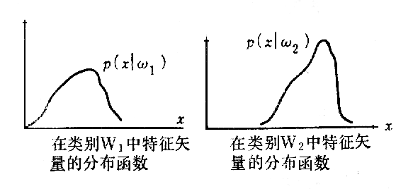
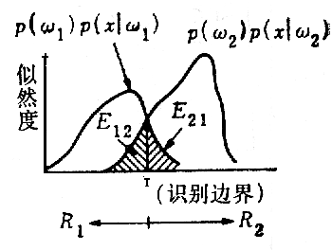
第十章 模板匹配与模式识别
§10.3 统计模式识别
3)基于统计决策理论的最大似然分类法
理论上为误差最小的分类法。例如，在一维特征空间的场合，如下图a所示，用某一值T把特征空间分割成两个区域（类别）的时候，产生的误分类概率可由图b中划有斜线的部分的面积来表示。即
图b
图a

Slide 44
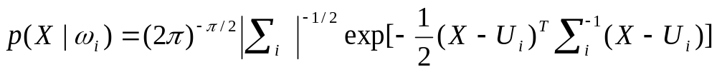
第十章 模板匹配与模式识别
§10.3 统计模式识别
3)基于统计决策理论的最大似然分类法
为了使用最大似然法，必须预先求出Ｐ( _{i})和p(Ｘ| _{i})。Ｐ( _{i})是类别 _{i}被观测的概率，所以是可以预测的。另一方面，p(Ｘ| _{i})是表示在类别 _{i}的特征矢量分布的函数，是不易求得的。因此，通常假定它为正态分布，即：

Slide 45
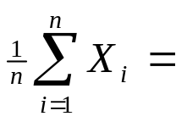
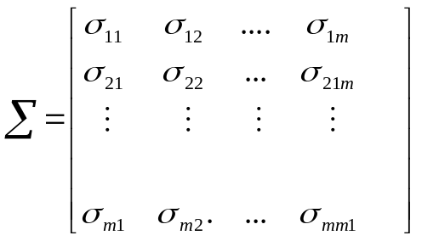
第十章 模板匹配与模式识别
§10.3 统计模式识别
3)基于统计决策理论的最大似然分类法
分布函数的平均值Ｕ_{i}和协方差矩阵∑_{i}则可从训练样本计算。从n个训练样本{X_{1,}X₂,…,X_{n}}计算平均值U和协方差矩阵∑的表达式为：
U＝
[μ_{1,} μ_{2,} …, μ_{n}]^{T}
在假设特征矢量为正态分布的前提下，为了使最大似然法计算简化，常把似然度函数P( _{i})p(X| _{i})用其对数logP( _{i})+logp(X| _{i})来代替。因为对数函数是单调函数，所以即使采用对数似然度函数，分类结果也完全不变
如果不对各种类别的特征矢量是否真正的形成正态分布进行检查，最大似然分类法多半会产生误分类，甚至出现不能使用的情况

Slide 46
第十章 模板匹配与模式识别
§10.3 统计模式识别
非监督分类
非监督分类方法是在无法获得类别先验知识的情况下，根据模式之间的相似度进行类别划分，将相似性强的模式归为同一类别。非监督分类方法又称为聚类分析
对于模式不服从多维正态分布或者概率密度函数具有多重模态(即不止一个最大值的情况）时，通常就可使用非监督分类。

Slide 47
第十章 模板匹配与模式识别
§10.4 结构模式识别
1. 基本原理
结构模式识别是将一个复杂的模式分解成一系列更简单的模式（子模式），对子模式继续分解，最后分解成最简单的子模式（或称基元），借助于一种形式语言对模式的结构进行描述，从而识别图像。模式、子模式、基元类似于英文句子的短语、单词、字母，这种识别方法类似语言的句法结构分析，因此又称为句法模式识别。

Slide 48
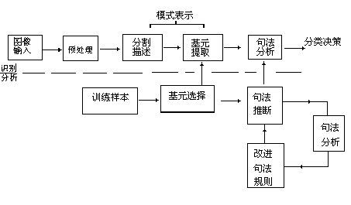
第十章 模板匹配与模式识别
§10.4 结构模式识别
1. 基本原理
句法模式识别系统原理框图如下图所示。它由识别和分析两部分组成
识别部分包括预处理、分割描述、基元提取和结构分析。预处理主要包括编码、增强等系列操作。结构分析是用学习所得的句法规则对未知结构信息的图像所表示的句子进行句法分析。

Slide 49
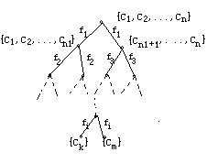
第十章 模板匹配与模式识别
§10.4 结构模式识别
2. 树分类法
树分类法就是根据树型分层理论，将未知数据归属于某一类的分类方法，下图所示是一个n类问题的树分类器。

Slide 50
第十章 模板匹配与模式识别
§10.4 结构模式识别
2. 树分类法
分类过程
首先，把集合{ C₁,C₂,…，C_{n} }用特征f₁将其分成两组{C₁,C₂,…，C_{n1}}和{C_{n1+1},C_{n1+2},…，C_{n}}
然后，用特征f₂进一步将{C₁,C₂,…C_{n1}}分成两组，用特征f₃将{C_{n1+1},C_{n1+2},…C_{n}}分成两组
不断地进行二分法处理，最终分别达到唯一的种类为止

Slide 51
第十章 模板匹配与模式识别
§10.4 结构模式识别
2. 树分类法
树分类法优点
在识别多类、多特征图像时，用树分类器，每次判定只选用少量的特征，而不同的特征又可在不同的判定中发挥作用，维数的问题就显得不突出了
树分类器每次判定比较简单。尽管判定次数增多，但判定一个样本所属类别的总计算量并不一定增加

Slide 52
第十章 模板匹配与模式识别
§10.4 结构模式识别
2. 树分类法
问题注意
设计分类器时，必须考虑树的结构，使之用最少的特征，尽可能少的段数达到最终的判决。对非常容易出现的类别，尽可能缩短判决的段数，而很少出现的类别，判决段数长些。
树分类器虽然判决简单，容易用机器实现，但是，如果从“树根”就产生判决错误，以后将无法纠正这个错误判决。所以，在靠近树根处必须选择抗噪声的稳定可靠的特征。

Slide 53
第十章 模板匹配与模式识别
§10.5 人工神经网络识别法
1. 人工神经网络结构
常一个网络分为输入层、隐含层和输出层。第一层称为输入层。网络中当前层的每个神经元获得输入信号，而它的输出则传向下一层的所有神经元。有些网络则允许同层间的神经元之间通信，而反馈结构还允许前一层的神经元接受后一层的神经元的输出。最后一层被称为输出层，而其它所有的称为隐含层。
输入1
输入2
输出
……
输入n
……
输入层 隐含层 输出层

Slide 54
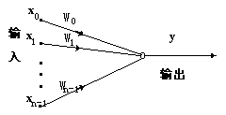
第十章 模板匹配与模式识别
§10.5 人工神经网络识别法
2. 神经元
一个处理单元即一个人工神经元，将接受的信息x₀,x₁,…,x_{n-1}，通过用W₀,W₁,…,W_{n-1}表示的权，以点积的形式作为自己的输入，如下图，并将输入与以某种方式设定的域值θ作比较，再经某种函数f的变换，便得到该神经元的输出y

Slide 55
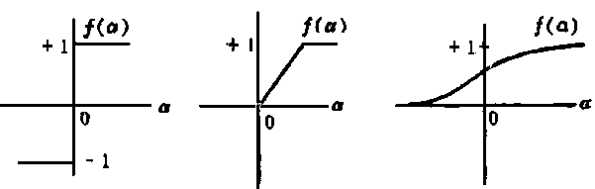
第十章 模板匹配与模式识别
§10.5 人工神经网络识别法
2. 神经元
常用非线性变换函数f
二值型
阈值逻辑型
S型

Slide 56
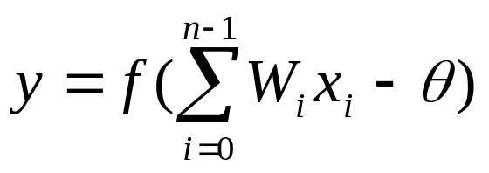
第十章 模板匹配与模式识别
§10.5 人工神经网络识别法
2. 神经元
神经元输入输出间关系
神经元的输入与输出间的关系由下式给出：
x_{i}为第i个输入元素（通常为n维输入矢量X的第i个分量）；
W_{i}为从第i个输入与神经元间的互联权重；
θ为神经元的内部阈值；
y为神经元的输出。

Slide 57
第十章 模板匹配与模式识别
§10.5 人工神经网络识别法
2. 神经元
神经元输入输出间关系
神经元的输入与输出间的关系由下式给出：
x_{i}为第i个输入元素（通常为n维输入矢量X的第i个分量）；
W_{i}为从第i个输入与神经元间的互联权重；
θ为神经元的内部阈值；
y为神经元的输出。

Slide 58
第十章 模板匹配与模式识别
§10.5 人工神经网络识别法
3. 神经网络用于模式识别的基本原理
在模式识别应用中，神经网络的输入是未知对象的特征向量；
输入的信息经不同层传播，使输出层上产生相应输出向量，根据输出的结果将该对象划分到某一类中
当神经元的定义和网络连接结构确定后，神经元之间互连的权重系数决定了网络的行为。在训练过程中权重系数不断得到调整，当训练结束进入实际应用时，权重系数保持不变。

Slide 59
第十章 模板匹配与模式识别
§10.5 人工神经网络识别法
3. 神经网络用于模式识别的优缺点分析
优点
它要求对问题的了解较少
可以实现特征空间较复杂的划分
适于用高速并行处理系统实现
缺点
需要更多的训练数据
对计算机上性能要求较高，普通机器模拟速度慢
黑箱处理，无法得到所使用的决策过程的透彻理解

Slide 60

第十章 模板匹配与模式识别
§10.5 人工神经网络识别法
4. 基于BP神经网络的分类方法
BP神经网络分类的基本原理
BP算法就是反向传播算法的简称。BP神经网络通常有一个或多个隐含层，含有一个隐含层的BP神经网络结构如下图示：

Slide 61
第十章 模板匹配与模式识别
§10.5 人工神经网络识别法
4. 基于BP神经网络的分类方法
BP神经网络分类存在缺陷
BP算法具有收敛速度慢、局部极值、难确定隐含层数和隐节点数等主要问题，在实际应用中很难胜任。

Slide 62
第十章 模板匹配与模式识别
§10.5 人工神经网络识别法
4. 基于BP神经网络的分类方法
BP神经网络分类改进算法
动量法和学习率自适应调整的策略，以提高学习率并增强算法的可靠性，其基本步骤为：
1）初始化权值w和阈值b。即把所有权值和阈值都设置成较小的随机数
2）提供训练样本对。包括输入向量和目标向量
3）计算隐含层和输出层的输出
4）调整权值，标准ANN可采用： w(k+1)=w(k)+ηD(k) 调整
5）采用训练好的网络对图像进行分类

Slide 63
第十章 模板匹配与模式识别
§10.5 人工神经网络识别法
BP神经网络设计应注意的问题
已有结果表明含有一隐含层网络已经足够近似任何连续函数，含二隐含层则可以近似任意函数
1）输入层神经元的数量通常由应用来决定。在反向传播中，它等于
特征向量的维数
2）中间的隐含层数和每一隐含层的神经元数目则是设计时需要选择的。在大多数情况下，每一隐含层的神经元的数量比输入层的少得多。
3）输出层神经元数量则通常与类别的数量相同
4）训练样本必须对整个特征空间总体分布具有代表性，使得网络能对
每一类建立恰当的概率分布模型。
5）训练样本次序的随机性也很重要，对随机的样本进行训练可以产生一种噪声干扰，它可以帮助网络跳出局部极值的陷阱 。

